Slide 1


グラフ同型性判定問題 graph Isomorphism
小畠教寛
北海道大学 大学院情報科学院
このスライドは，githubのobatakyoukan/paperに挙げています．

Slide 2
ガイドライン
問題説明
不変量
Certificates
Equitable partition
Pruning with automorphism

Slide 3
問題説明

Slide 4






















グラフ同型性
入力 : 無向グラフ$G_{1}=\left(V_{1},E_{1}\right),G_{2}=\left(V_{2},E_{2}\right)$．
出力 :
以下を満たす同型写像(isomorphism) $f:V_{1}→V_{2}$．
$\left\{f\left(x\right),f\left(y\right)\right\}∈E_{2}⟺\left\{x,y\right\}∈E_{1}$．
$$9$$
$$8$$
$$7$$
$$d$$
$$5$$
$$b$$
$$0$$
$$e$$
$$i$$
$$2$$
$$6$$
$$a$$
$$h$$
$$1$$
$$3$$
$$g$$
$$4$$
$$f=\left(\begin{matrix}0 & 1 & 2 & 3 & 4 & 5 & 6 & 7 & 8 & 9 \\ i & a & d & e & g & f & c & b & h & j\end{matrix}\right)$$
$$j$$
$$c$$
$$f$$

Slide 5
不変量

Slide 6















不変量とは
不変量(invariants)とは，以下の条件を満たすような関数$Φ$．
$Φ\left(G_{1}\right)=Φ\left(G_{2}\right)$ if $G_{1}$and $G_{2}$ are isomorphic ．
ex) ソートした次数の配列
$$9$$
$v∈V_{1}$ : $0 1 2 3 4 5 6 7 8 9$
$$8$$
$$d$$
$$7$$
$$b$$
$\deg\left(v\right)$ : $1 3 3 6 3 6 3 3 3 1$
$$5$$
$$e$$
$$0$$
$$i$$
$$2$$
$$6$$
$$a$$
$$h$$
$v∈V_{2}$ : $a$ $b$ $c$ $d$ $e$ $f$ $g$ $h$ $i$ $j$
$$g$$
$\deg\left(v\right)$ : $3 3 3 3 6 6 3 3 1 1$
$$4$$
$$1$$
$$3$$
$$c$$
$$j$$
$$f$$

Slide 7













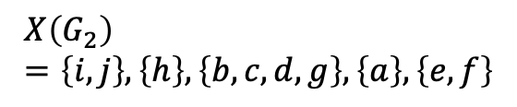


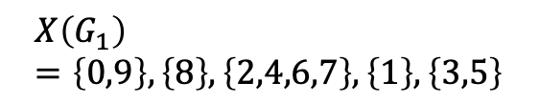






不変量による分割
不変誘導関数(invariant inducing function)のリストを $L=[D_{1},D_{2},…,D_{n}]$とする．
分割 $X$で，$x$と$y$が同じブロックに属するとき，
任意の$i$について，$D_{i}\left(G,x\right)=D_{i}\left(G,y\right)$を満たす．
$$9$$
$$8$$
$$d$$
$$X\left(G_{1}\right)=\left\{0,9\right\},\left\{8\right\},\left\{2,4,6,7\right\},\left\{1\right\},\left\{3,5\right\}$$
$$7$$
$$b$$
$$5$$
$$e$$
$$0$$
$$i$$
$$2$$
$$6$$
$$a$$
$$h$$
$$X\left(G_{2}\right)=\left\{i,j\right\},\left\{h\right\},\left\{b,c,d,g\right\},\left\{a\right\},\left\{e,f\right\}$$
$$g$$
$$4$$
$$1$$
$$3$$
$$c$$
$$j$$
$$f$$

Slide 8
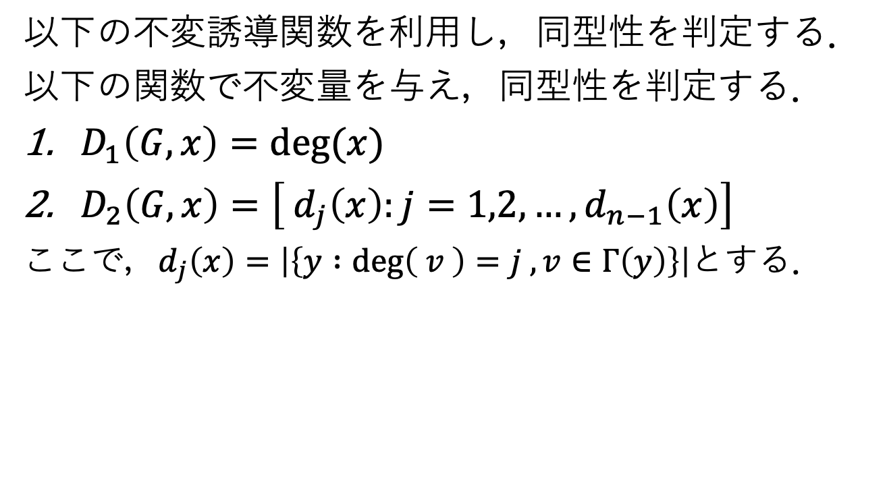
分割の例(1/)
以下の不変誘導関数を利用し，同型性を判定する．
以下の関数で不変量を与え，同型性を判定する．
$D_{1}\left(G,x\right)=deg⁡(x)$
$D_{2}\left(G,x\right)=\left[ d_{j}\left(x\right):j=1,2,…,d_{n−1}\left(x\right)\right]$
ここで，$d_{j}\left(x\right)=\left|\left\{y :\deg\left( v \right)=j , v∈Γ\left(y\right)\right\}\right|$とする．

Slide 9
分割の例(2/)
$$9$$
$$8$$
$$7$$
$$0$$
$$5$$
$$2$$
$$6$$
$$4$$
$$1$$
$$3$$

Slide 10






分割の例(3/)
$$d$$
$$b$$
$$e$$
$$i$$
$$a$$
$$h$$
$$g$$
$$c$$
$$f$$
$$j$$

Slide 11
Certificates

Slide 12






$$0$$
$$1$$
$$7$$
$$2$$
$$6$$
$$3$$
$$5$$
$$4$$

Slide 13



Certificate
certificate $Cert$とは，任意のグラフ$G_{1},G_{2}$に対して，以下の条件を満たすような関数．
$Cert\left(G_{1}\right)=Cert\left(G_{2}\right) ⟺G_{1}$and $G_{2}$ are isomorphic．
$$x$$
$$y$$

Slide 14

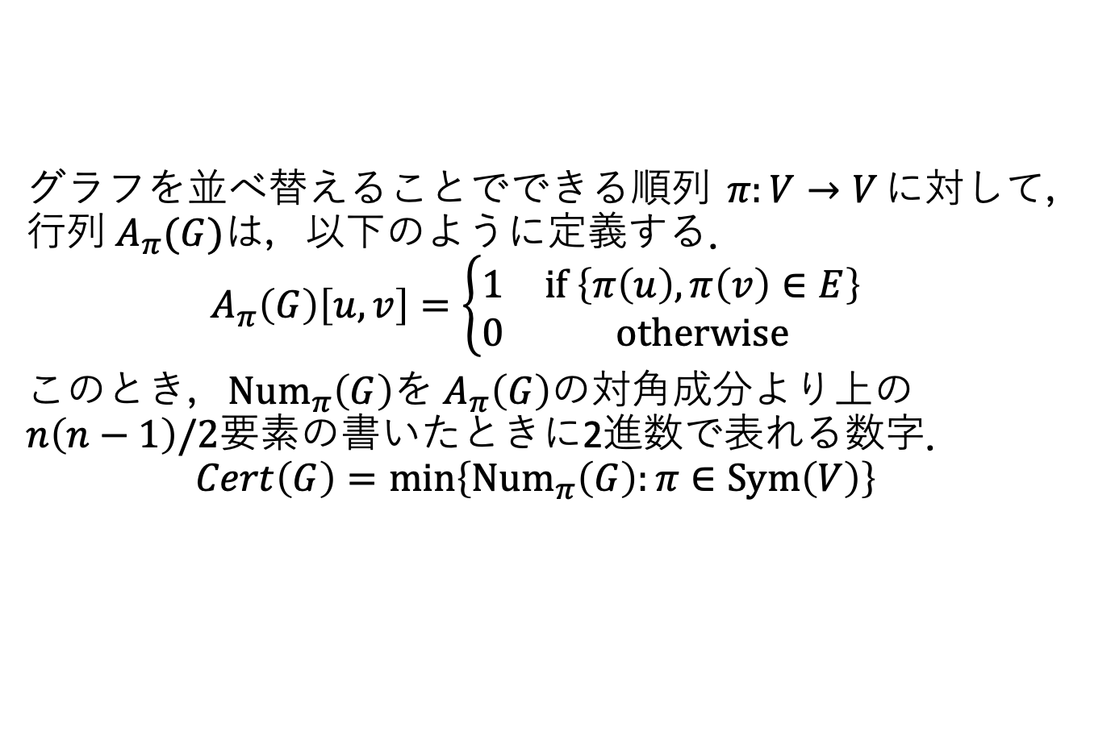


簡単なcertificateの例
グラフを並べ替えることでできる順列 $π:V→V$に対して，行列 $A_{π}(G)$は，以下のように定義する．
$$A_{π}\left(G\right)\left[u,v\right]=\left\{\begin{matrix}1 & if \left\{π\left(u\right),π\left(v\right)∈E\right\} \\ 0 & otherwise\end{matrix}\right.$$
このとき，$Num_{π}\left(G\right)$を $A_{π}\left(G\right)$の対角成分より上の$n\left(n−1\right)/2$要素の書いたときに2進数で表れる数字．
$$Cert\left(G\right)=\min\left\{Num_{π}\left(G\right):π∈Sym\left(V\right)\right\}$$
$${001111}_{(2)}$$
$$\left(\begin{matrix}0 & 0 & 0 & 1 \\ 0 & 0 & 1 & 1 \\ 0 & 1 & 0 & 1 \\ 1 & 1 & 1 & 0\end{matrix}\right)$$
$$15$$

Slide 15
Refineをする意味???

Slide 16
Partitions用語

Slide 17
Equitable partition

Slide 18
Refine algorithm

Slide 19
Theorem7.1

Slide 20
Pruning with automorphism

